Slide 1
论文复现
辛迦诺
PB21111626
2023/7/20

Slide 2
1
论文介绍
流程
2
复现过程
3
复现结果
4
总结

Slide 3
论文介绍
01

Slide 4
论文题目
Boosting multiple sclerosis lesion segmentation
through attention mechanism --Alessia Rondinella
使用注意力机制强化多发性硬化症影像分割——AR

Slide 5

文章简介
1
2
3
4
研究指标
研究背景
研究起点
研究方法
多发性硬化症的诊断大多使用核磁共振影像，但是识别病灶费时费力，人为因素过强，自动化图像分割很有必要
相关的图像分割已经有了很好的发展，目前最佳模型为U-net，作者在此基础上加入了注意力等机制，尝试提高性能并降低对数据集的依赖
文章主要创新为：引入注意力机制、长短时记忆卷积层。由此构建了时空网络，大大提升了性能。数据集方面采用了交叉验证的方法，降低对数据集的依赖，提高通用性。
文章选取ACC, DICE, Sens, Spec,EF, IOU, PPV, NPV多种评判标准，其中以DICE和Sens为主要依据。

Slide 6
数据集
由于该方向数据集较少，以及为了方便进行比较，文章选择了公开挑战数据集ISBI2015来训练。
该数据集内包含训练数据，掩盖面具，验证集，测试集四个部分。
由于核磁共振图像中大部分为底色黑色，所以引入了面具防止底色造成过大影响。最后统一处理为160X160大小的图片。
在训练结束后，作者还加入了画图部分，方便查看指标的波动情况

Slide 7
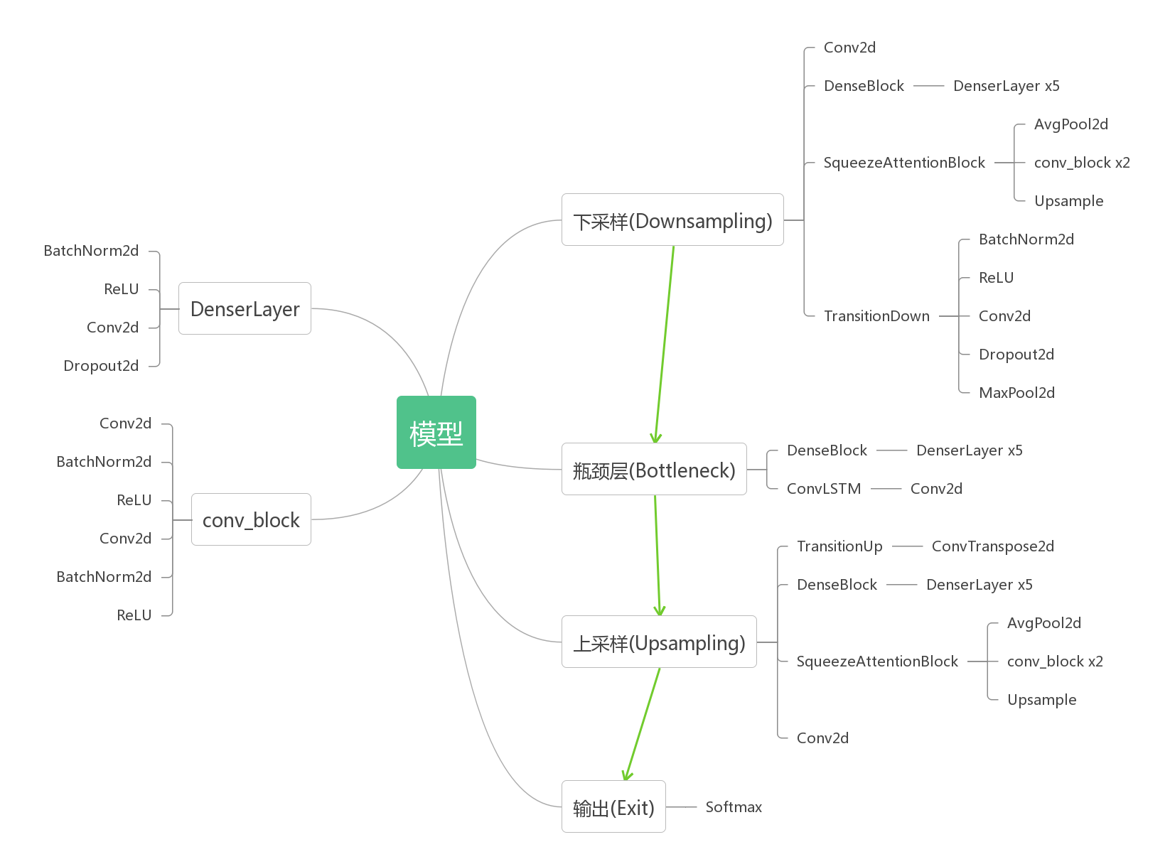
模型结构
DenseBlock为稠密块。
SqueezeAttentionBlock为文章引入的注意力机制的主要部分。
ConvLSTM为长短时记忆卷积层
卷积块由Conv2d、BatchNorm2d、ReLU、Conv2d、BatchNorm2d、ReLU五部分组成

Slide 8







评判标准
DICE, sens为主要评判标准
TP，TF，FP，FN为验证后结果

Slide 9
复现过程
02

Slide 10


复现过程
环境
根据文章所提供信息，环境选择如下
python==3.9
pytorch==2.0
cuda==11.7
附带scipy, matplotlib库
显卡
在Gitahub上选用TitanXP与3090进行训练
folders==5
batch_size==4
LR==0.0001

Slide 11
复现结果
03

Slide 12
复现结果
文章中提到达到最好效果大概需要200epoch
但实际测试得到40epoch时就已经明显体现出了较其他方法的优越性
以下为40epoch结果
 | Acc | Dice | Sens | spec
fold 1 | 0.9984 | 0.8639 | 0.8139 | 0.9995
fold 2 | 0.9986 | 0.8332 | 0.8105 | 0.9994
fold 3 | 0.9977 | 0.8516 | 0.8116 | 0.9992
fold 4 | 0.9977 | 0.8588 | 0.8552 | 0.9989
fold 5 | 0.9977 | 0.8373 | 0.7755 | 0.9994
others | - | 0.8100 | 0.79 | -
AR | 0.9992 | 0.8900 | 0.9000 | 0.9997
fold的值为第40epoch的值，只是近似最大而不是实际最大，尽管这样，各项数值还是超越了其他方法，与作者所提供最大值也相差无几

Slide 13
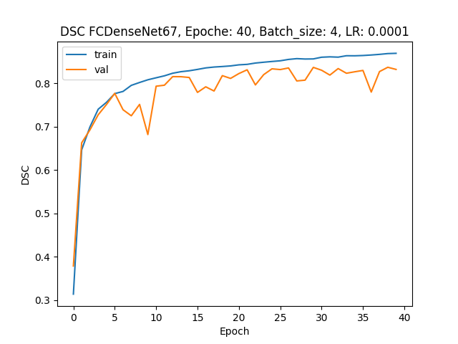
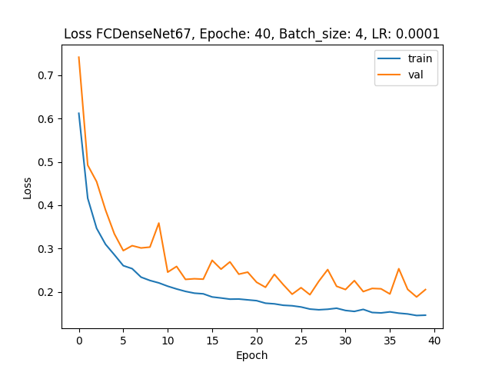
复现结果
以fold2为例，plot绘图输出如上

Slide 14
总结
04

Slide 15
总结
Alessia Rondinella等人的这项工作大幅提升了U-net框架的性能，同时也表明了注意力机制在医学影像分割方面是有很大潜力的。
这无疑给多发性硬化症的诊断带来了极大的方便，极高的准确率与通用性意味着自动化识别病灶将可以实际运用在临床中。
作为一名初次接触深度学习与科研的本科生，这次的复现结果虽然我没有做出任何的创新，但依旧消耗了我大量精力，实实在在体会到了科研的不易。但是同时我也学会了很多相关方面的知识，阅读别人的代码让我意识到了代码的条理性、可扩展性、健壮性、通用性是多么的重要，不仅方便别人也方便自己。
阅读文献的过程同样给了我很大启发，许多尖端知识就在那里触手可得，别人也无私的贡献出了自己的代码，这些工作一是可以学习，二是可以应用，深度学习也许可以在生活和学习的各个方面帮助到我们。

Slide 16
THANK YOU !

